Slide 1

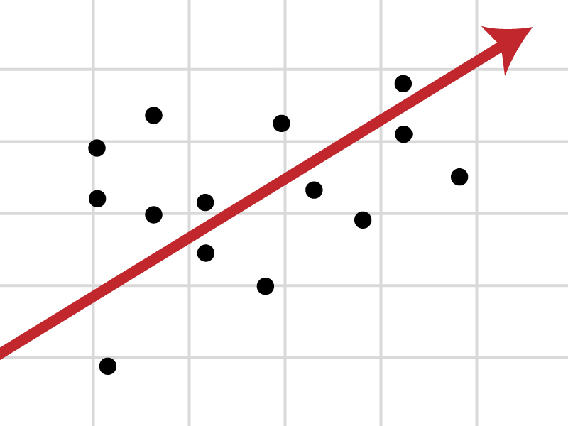
Statistics of INHA University
회귀분석 실습
Chapter 10. 기타 회귀
변수변환
가중최소제곱
공선성 데이터의 분석
회귀계수의 편향 추정
변수선택의 절차
로지스틱 회귀
연습예제

Slide 2
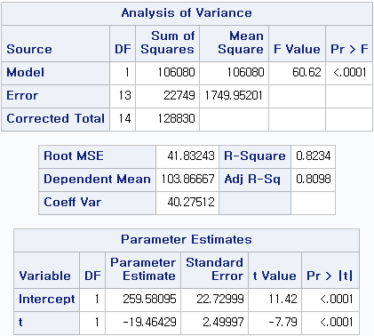

변수변환
선형성을 위한 변환

Slide 3

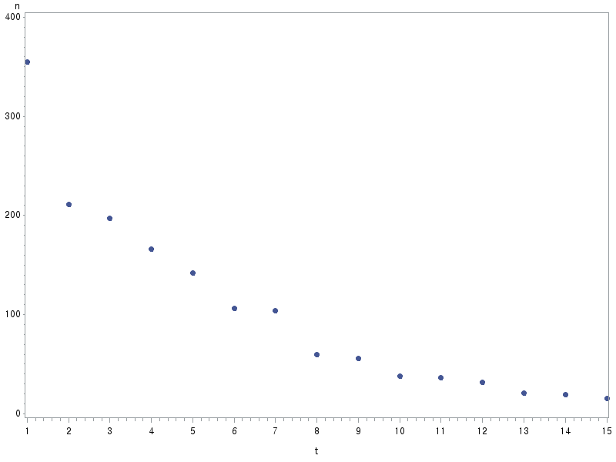
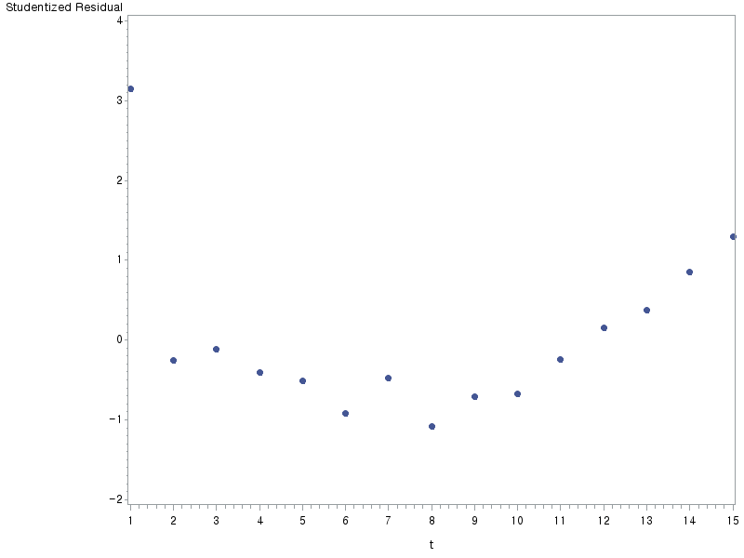
변수변환
선형성을 위한 변환
[그림 6.5]
[그림 6.6]

Slide 4

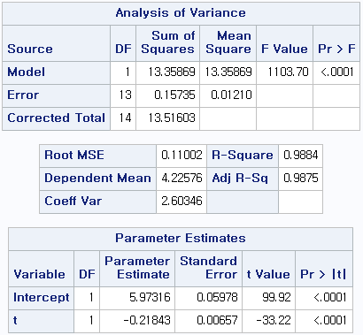

변수변환
선형성을 위한 변환

Slide 5

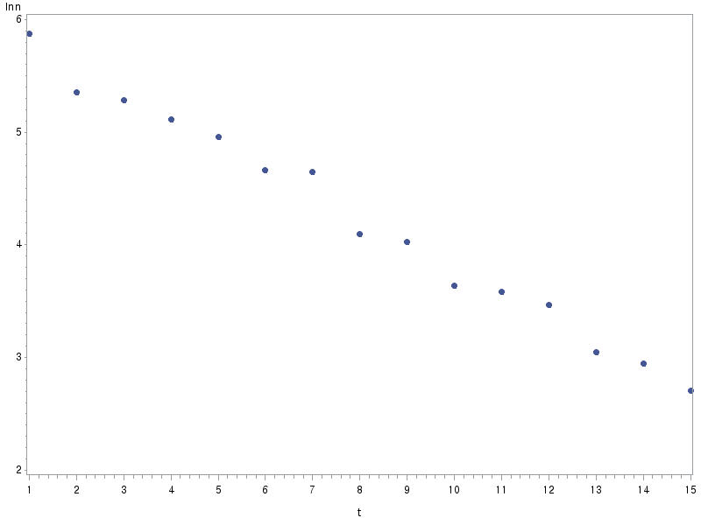
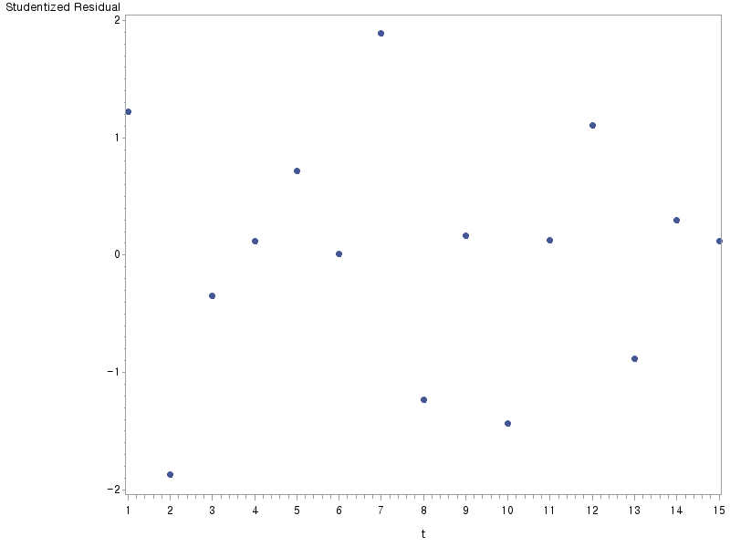
변수변환
선형성을 위한 변환
[그림 6.7]
[그림 6.8]

Slide 6
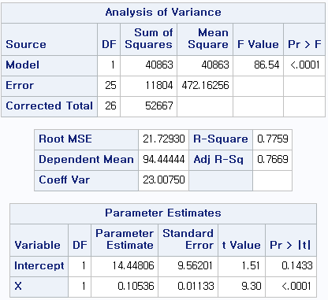

변수변환
분산안정화를 위한 변환

Slide 7

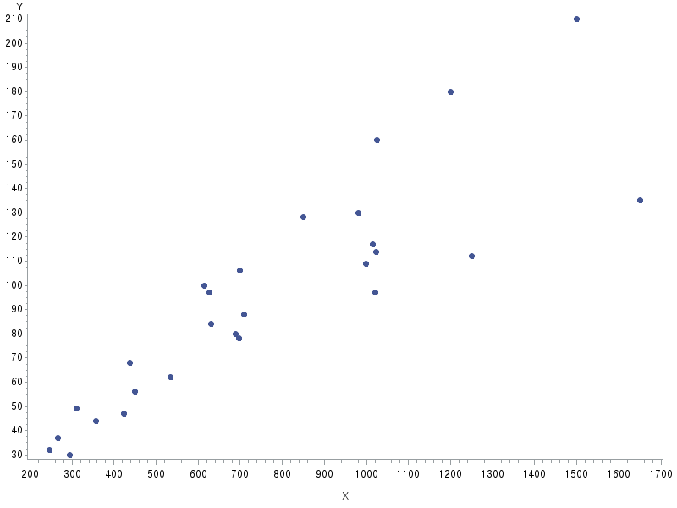
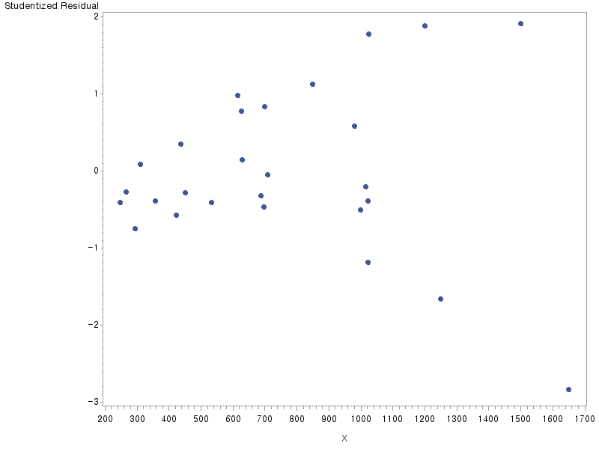
변수변환
분산안정화를 위한 변환
[그림 6.13]
[그림 6.14]

Slide 8
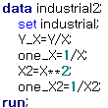
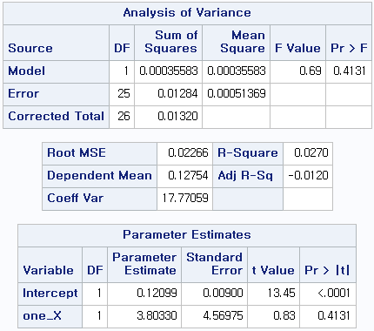

변수변환
분산안정화를 위한 변환

Slide 9
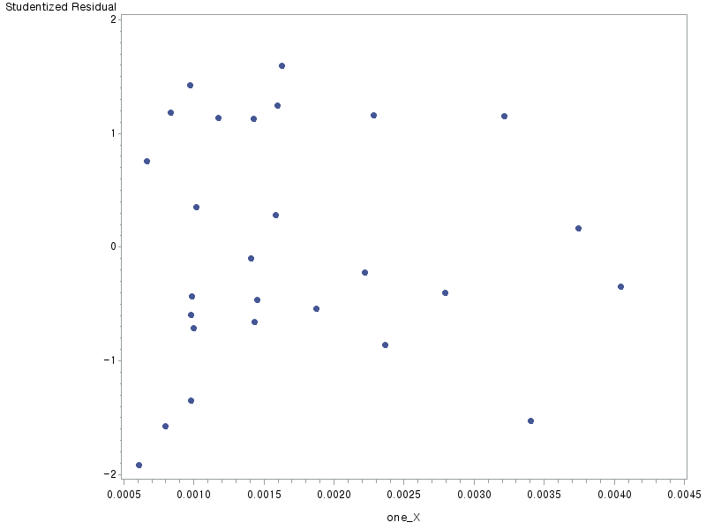

변수변환
분산안정화를 위한 변환
[그림 6.15]

Slide 10
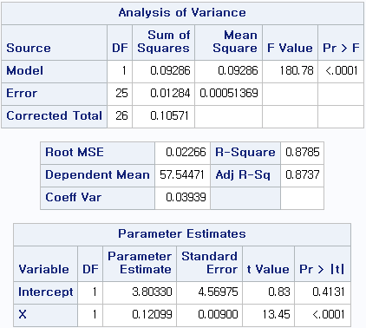

변수변환
가중최소제곱을 사용한 분산안정화

Slide 11



변수변환
데이터에 대한 로그변환

Slide 12

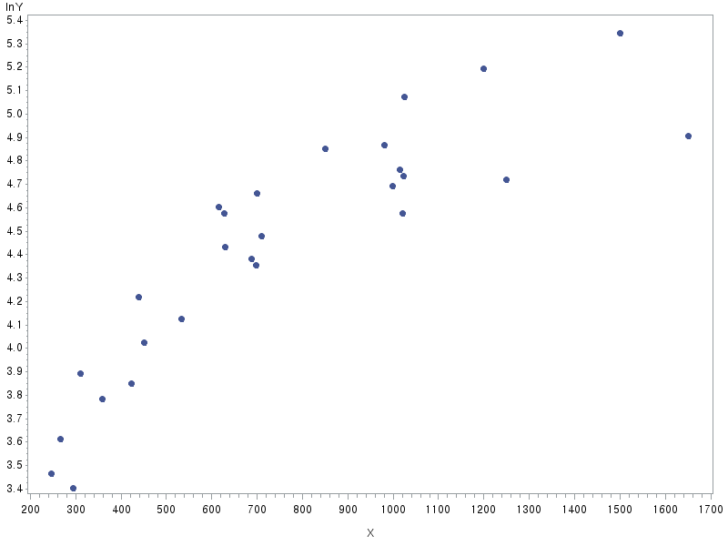
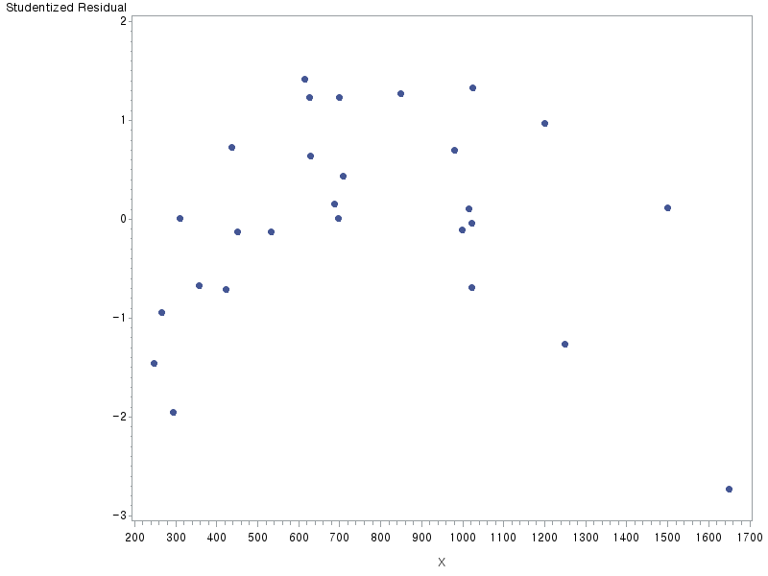
변수변환
데이터에 대한 로그변환
[그림 6.16]
[그림 6.17]

Slide 13
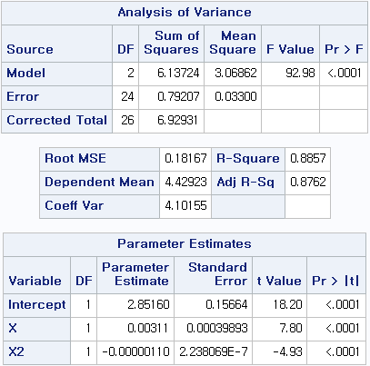

변수변환
데이터에 대한 로그변환

Slide 14

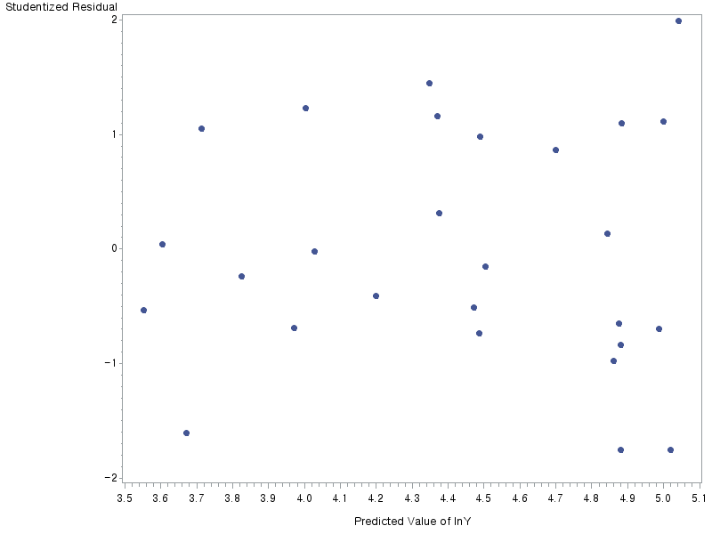
변수변환
데이터에 대한 로그변환
[그림 6.18]

Slide 15
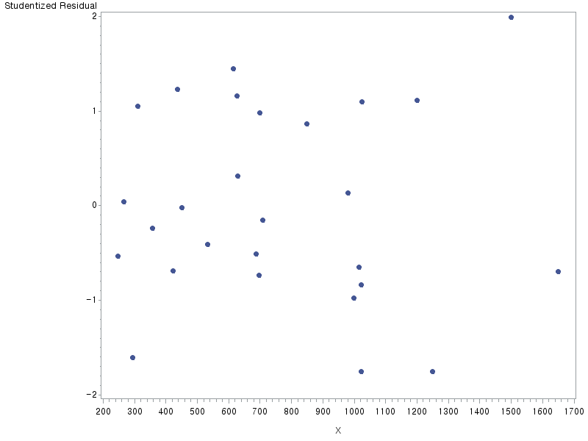
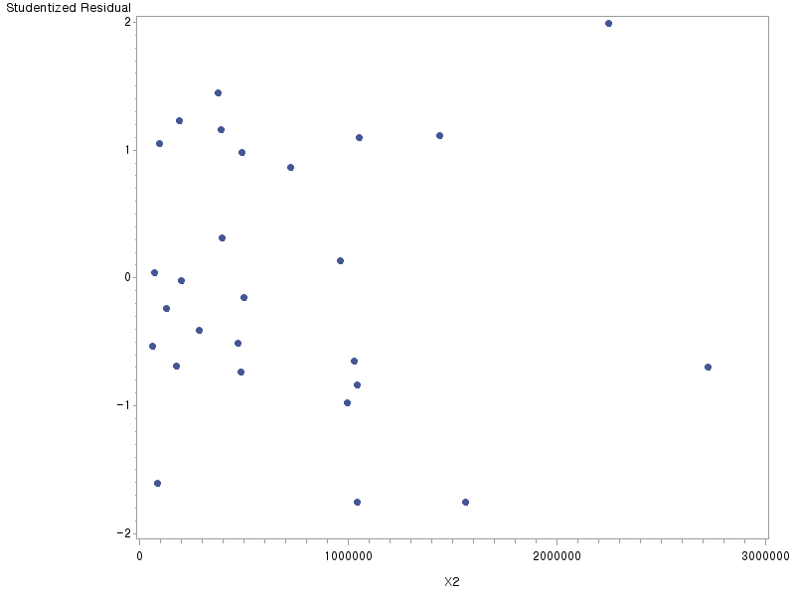
변수변환
데이터에 대한 로그변환
[그림 6.19]
[그림 6.20]

Slide 16

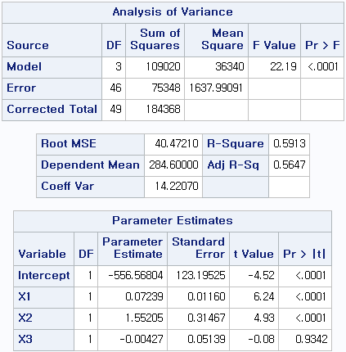

2. 가중최소제곱
교육비 지출 데이터 회귀 분석

Slide 17

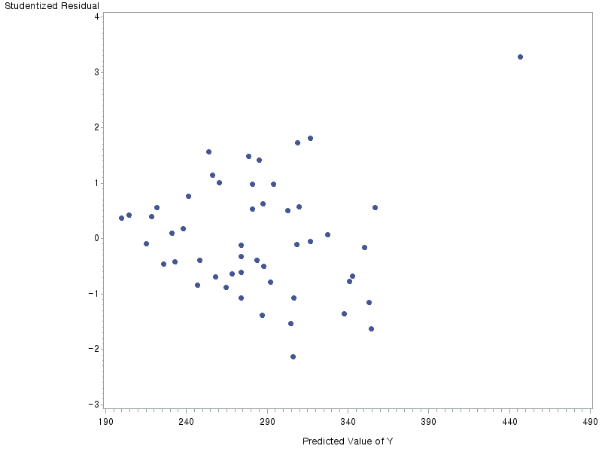
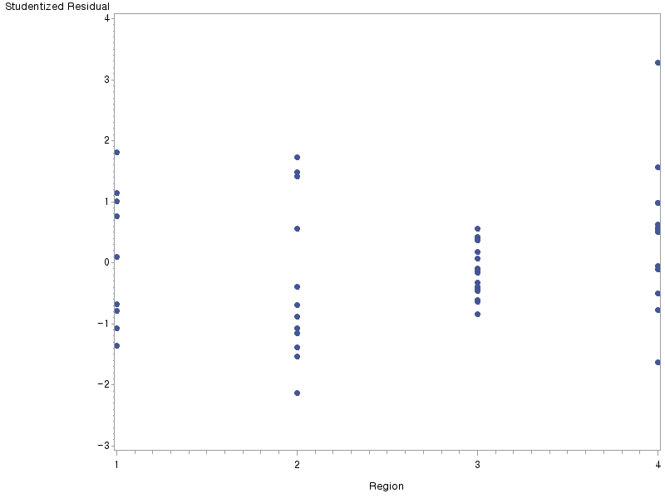
2. 가중최소제곱
교육비 지출 데이터 표준화잔차 plot
[그림 7.3]
[그림 7.4]

Slide 18

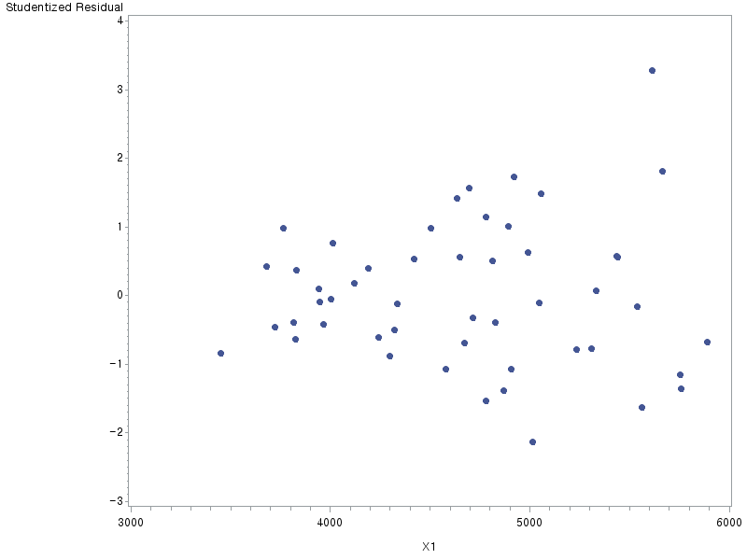
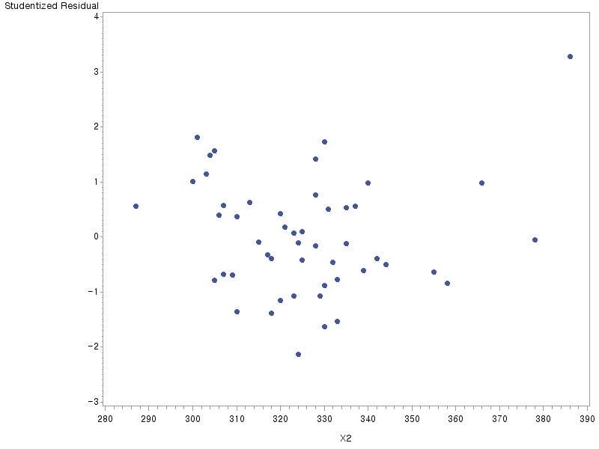
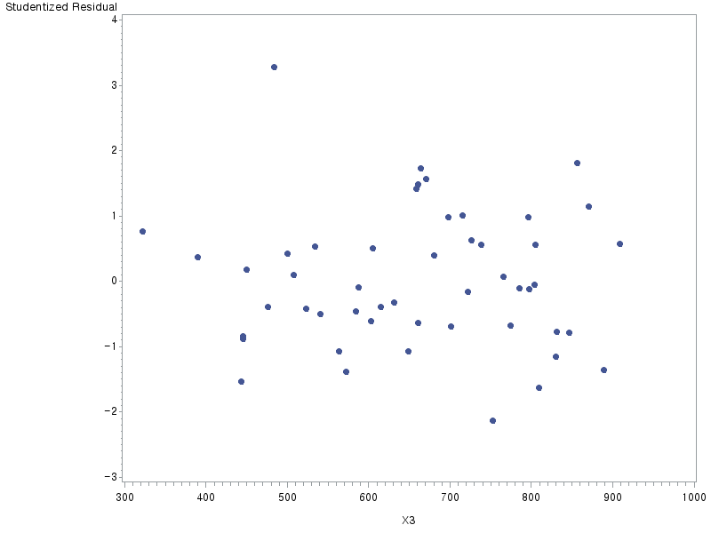
2. 가중최소제곱
교육비 지출 데이터 표준화잔차 plot
[그림 7.5]
[그림 7.6]
[그림 7.7]

Slide 19
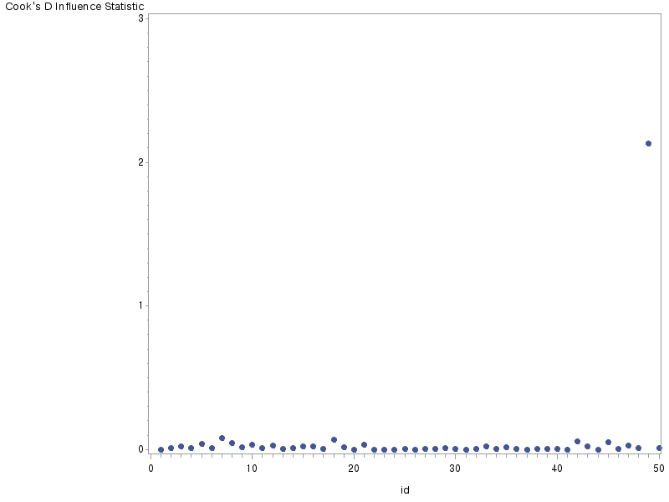

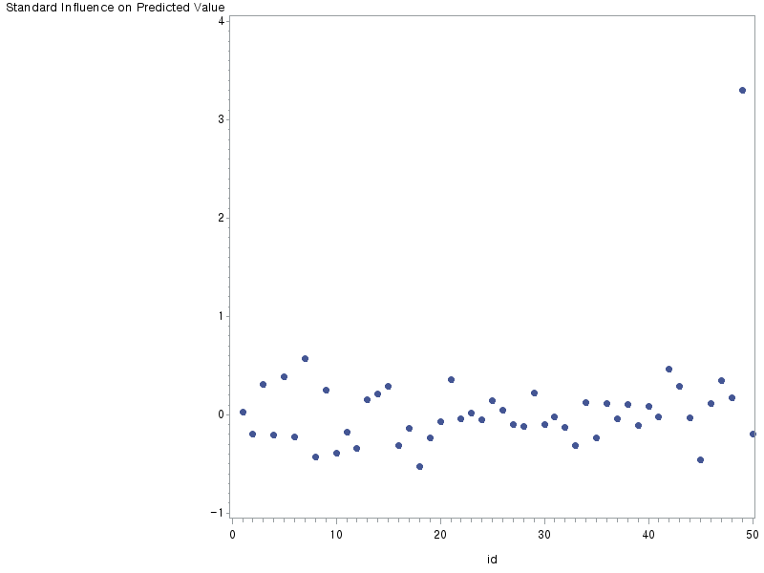
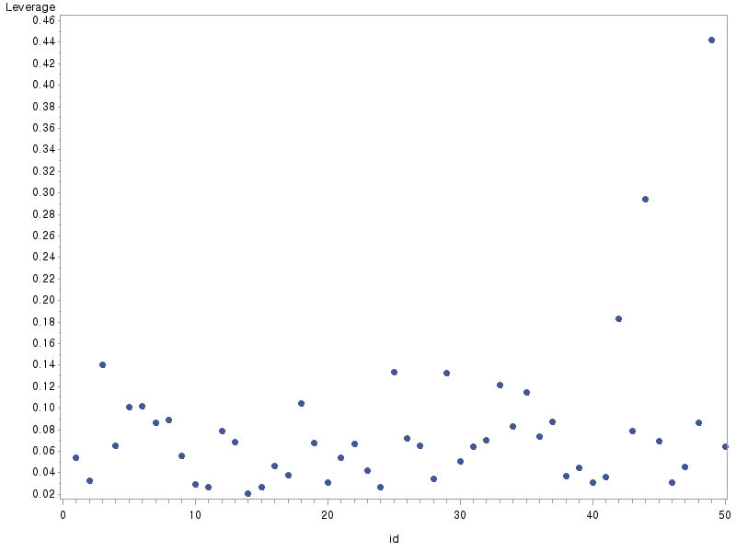
2. 가중최소제곱
교육비 지출 데이터 특이값 탐색

Slide 20



2. 가중최소제곱
교육비 지출 데이터 회귀 분석 (특이값 제거 후)

Slide 21

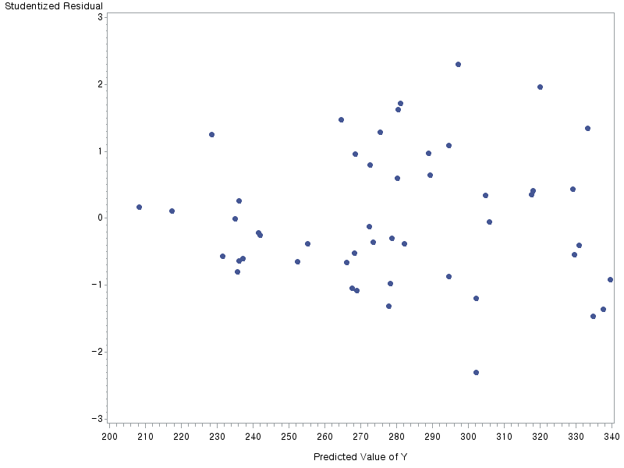
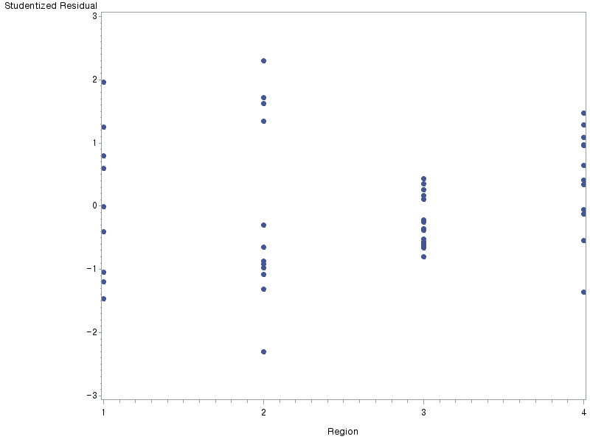
2. 가중최소제곱
교육비 지출 데이터 표준화잔차 plot (특이값 제거 후)
[그림 7.8]
[그림 7.9]

Slide 22
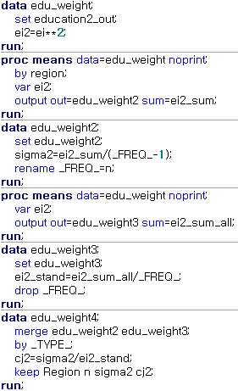
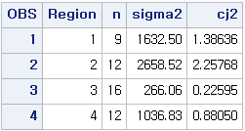
2. 가중최소제곱
가중최소제곱(WLS)을 위한 가중값

Slide 23



3. 공선형 데이터의 분석
예측에 미치는 효과

Slide 24

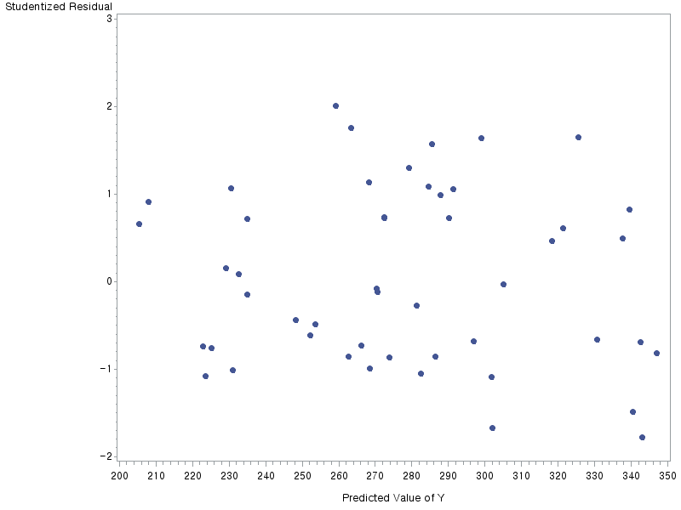
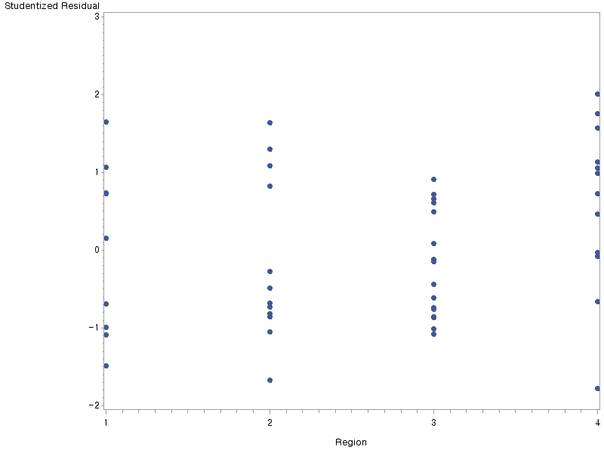
3. 공선형 데이터의 분석
예측에 미치는 효과
[그림 7.10]
[그림 7.11]

Slide 25

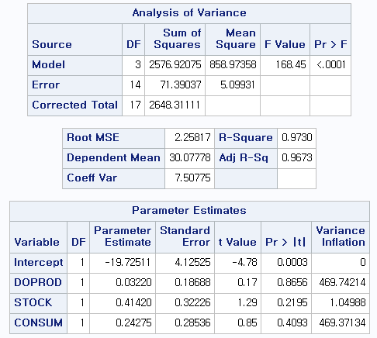

3. 공선형 데이터의 분석
예측에 미치는 효과

Slide 26
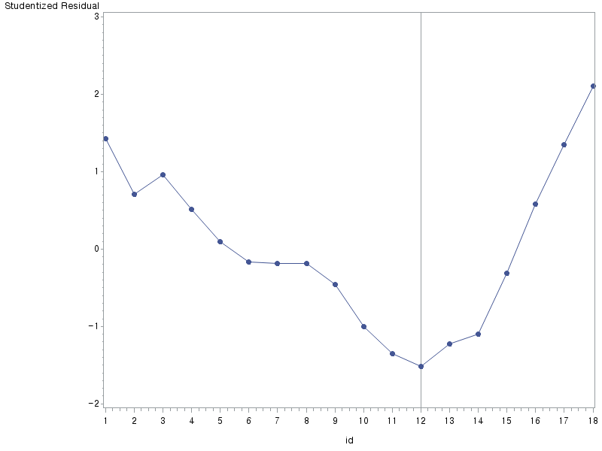

3. 공선형 데이터의 분석
예측에 미치는 효과

Slide 27
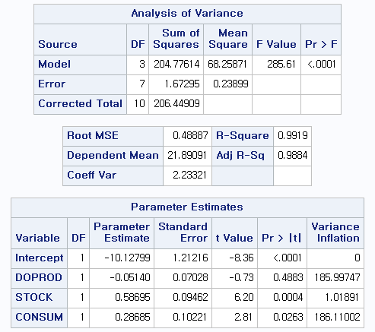

3. 공선형 데이터의 분석
예측에 미치는 효과

Slide 28
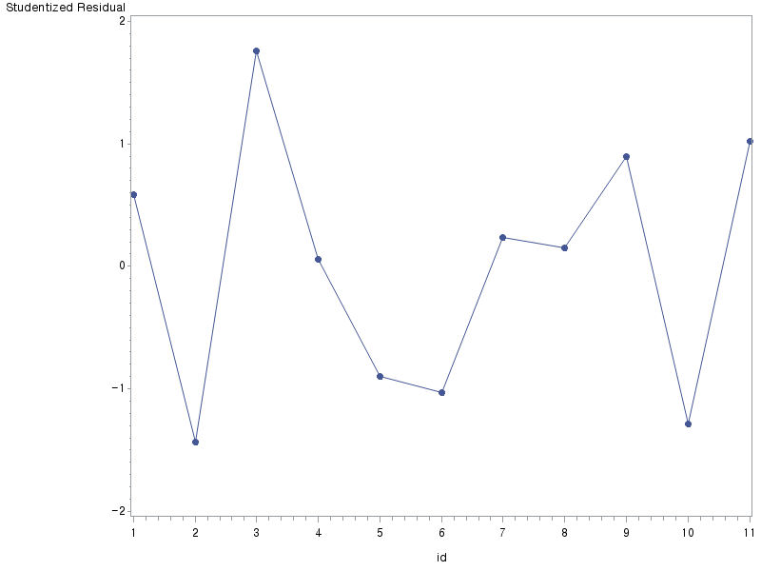

3. 공선형 데이터의 분석
예측에 미치는 효과

Slide 29
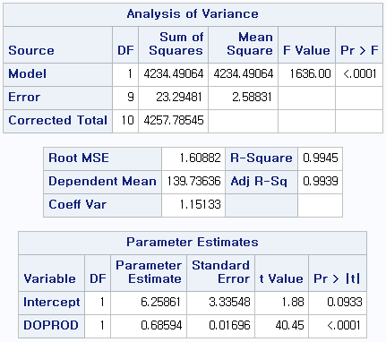

3. 공선형 데이터의 분석
예측에 미치는 효과

Slide 30
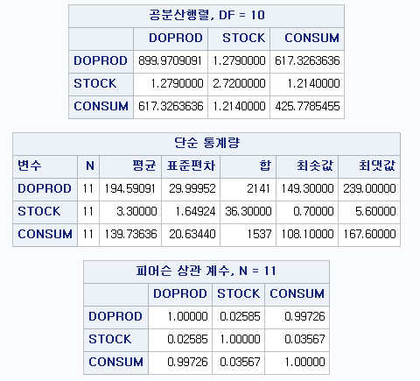

3. 공선형 데이터의 분석
공분산 행렬과 상관계수 행렬 구하기

Slide 31

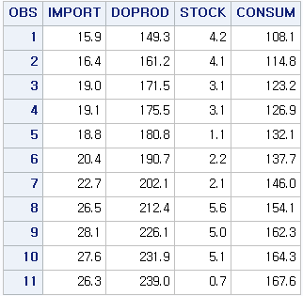
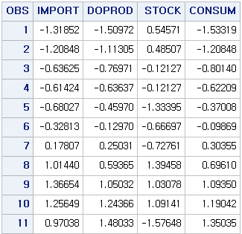
3. 공선형 데이터의 분석
중심화와 척도화

Slide 32


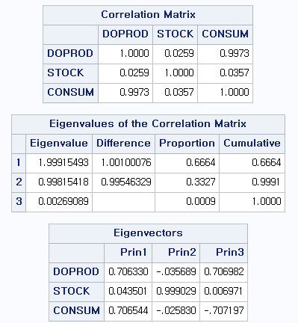
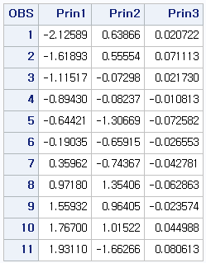
3. 공선형 데이터의 분석
주성분의 이용

Slide 33


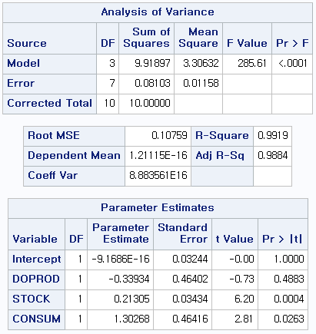
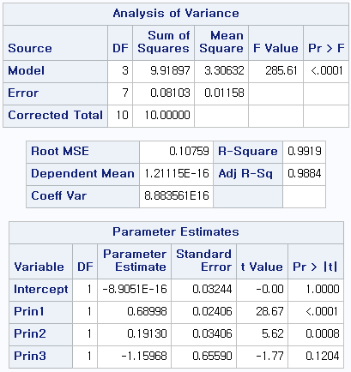
4. 회귀계수의 편향 추정
주성분회귀

Slide 34
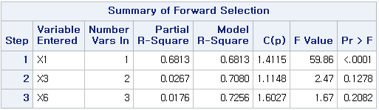
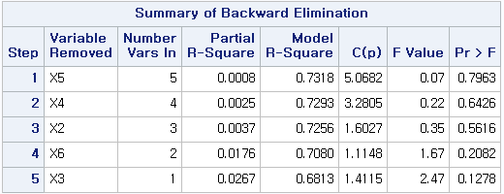

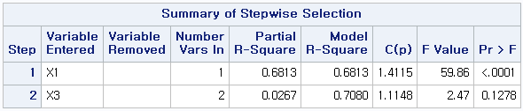
5. 변수선택의 절차
주성분회귀

Slide 35


5. 변수선택의 절차
주성분회귀

Slide 36




6. 로지스틱 회귀
로지스틱 회귀 모형 적합

Slide 37




6. 로지스틱 회귀
로지스틱 회귀의 index plot
[그림 7.5]
[그림 7.6]
[그림 7.7]

Slide 38




6. 로지스틱 회귀
로지스틱 회귀의 selection

Slide 39
7. 연습예제
magazine.txt 파일을 통해 work.magazine 데이터를 생성하고, 아래 물음에 답하여라. [P : 광고 쪽수(단위:100) , R : 광고 수익(단위:$백만)]
광고 쪽수에 대한 광고 수입의 선형 회귀방정식을 적합하여라. 이 모형에 대한 데이터의 적합도가 좋지 않음을 보여라.
특이값이 존재하는지 COOK’s D와 DFFITS를 통해 탐색하고 존재한다면 제거 후 회귀모형에 적합하여라.
모형을 더 좋게 만들 수 있는 적절한 변환을 선택하고 변환된 데이터에 모형을 적합하여라.

Slide 40
7. 연습예제
gasoline.txt 파일을 통해 work.gasoline 데이터를 생성하고, 아래 물음에 답하여라.
Y : 주행거리
X1 : 배기량
X2 : 마력
X3 : 염력
X4 : 압축비
X5 : 후진축비
X6 : 내연 기화기
X7 : 변속기수
X8 : 전체길이
X9 : 폭
X10 : 무게
X11 : 변속기 형태 (1=자동식, 0=수동식)
변수 간 산점도와 상관계수를 그리고 다중공선성이 존재하는지 파악하여라.
다중공선성이 존재한다고 생각하는 변수를 추출한 후 주성분을 구하여라. 몇 번째 성분까지 의미가 있는지 서술하여라.
위에서 추출한 주성분으로부터 회귀모형을 적합하여라. 적합 결과에 대하여 의미를 해석하여라.
2번에서 추출한 변수를 통해 forward, backward, stepwise 각각의 방법으로 변수선택을 수행하고, 그 결과를 비교하여라.
변속기 형태에 대한 logistic 회귀분석을 수행하여라. 설명변수는 X1-X10을 사용한다.

